Slide 1
上博东馆书法作品赏析
探索上博东馆书法艺术的独特魅力与文化价值
汇报人：汪江豪 22121630

Slide 2
1.
上博东馆简介
目录
2.
书法作品鉴赏
3.
王羲之——《上虞帖》
4.
熹平——石经周易残石
5.
苏轼——《祭黄几道文》

Slide 3
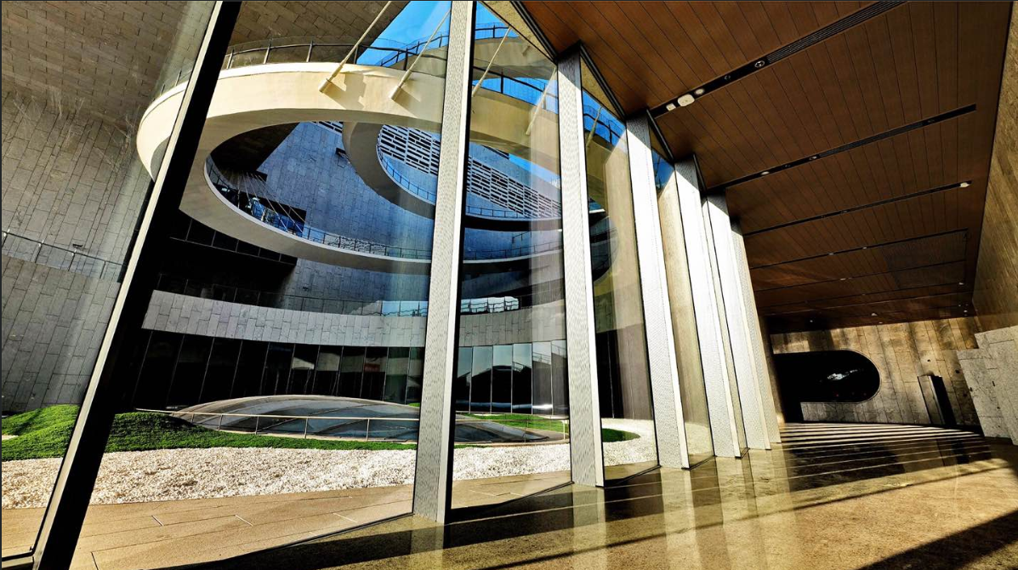
上博东馆介绍
上博东馆的建设历程与文化意义
文化定位
上博东馆，文化新地标。它以上海博物馆深厚底蕴为依托，以“世界顶级的中国古代艺术博物馆”为定位，集文物收藏、研究、展示、教育等功能于一体。
建筑风格
建筑融合传统与现代美学，空间开阔灵动。馆内常设展陈精彩纷呈，特展不断上新，带领游者穿越古今，领略中华文化的博大精深与独特魅力。
文化价值
它是中华文化的璀璨宝库，汇聚珍贵文物，展现历史脉络，为公众提供精神滋养，推动文化传承与交流。
技术融合
上博东馆融合前沿科技，以数字化展示、智能管理等手段，让文物“活”起来，带来全新文化体验。

Slide 4
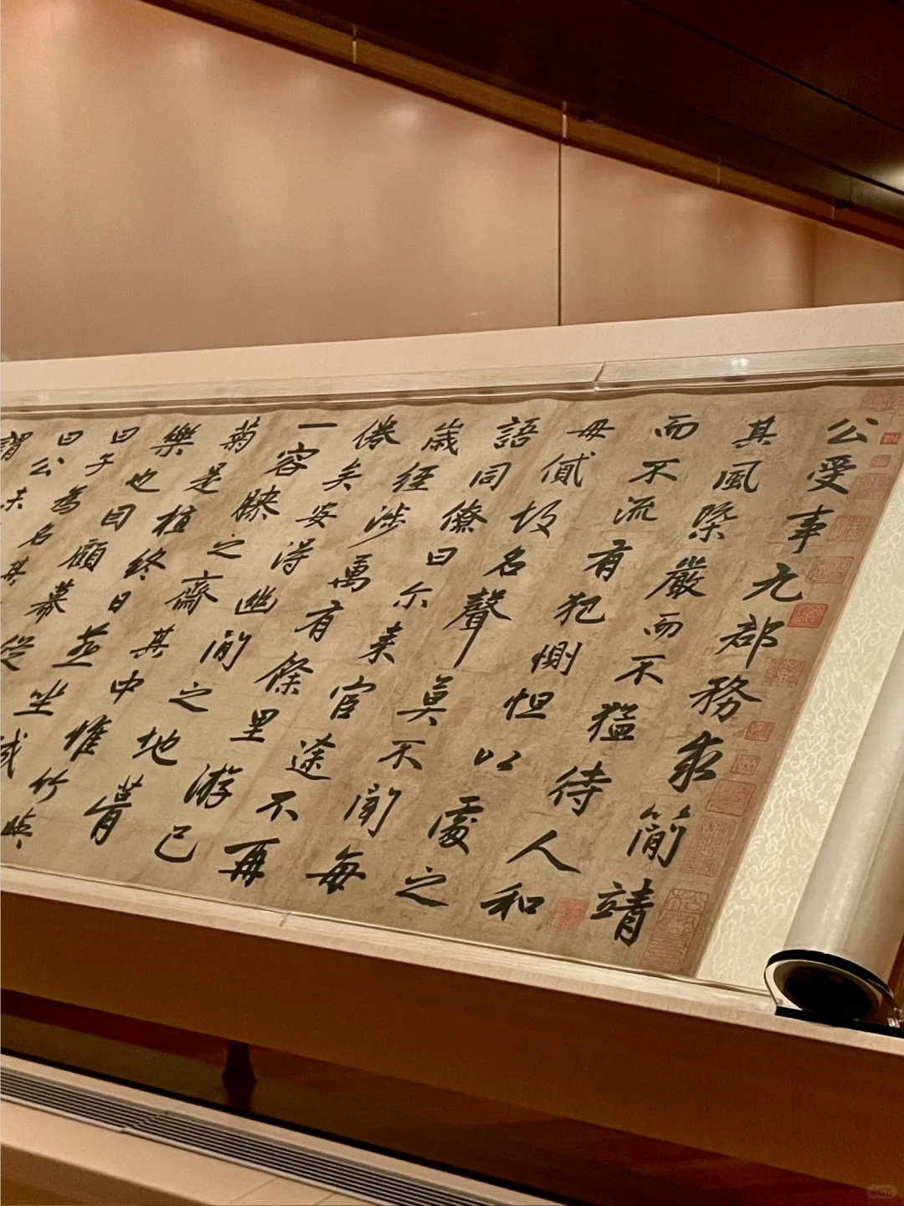
书法艺术在上博东馆中的地位
书法的核心地位
空间布局设计
上博东馆将书法作为核心展示内容，凸显其在中国传统文化中的重要性，成为连接古今艺术的桥梁。
上博东馆巧妙利用空间布局呈现书法作品，营造出静谧氛围，让观众沉浸于书法艺术的独特魅力之中。
书法作为上博东馆核心展示内容的重要意义
艺术价值体现
教育功能展现
通过精选历代书法珍品，上博东馆展示了书法的艺术价值和文化内涵，吸引观众深入体会书法之美。
作为教育平台，上博东馆通过书法展览提升公众审美素养，推广书法艺术在现代社会中的影响力。
历史传承意义
国际文化交流
书法作品在上博东馆中承载着历史传承的重任，反映了中国文字演变与书风发展的独特历程。
上博东馆以书法为媒介促进国际文化交流，向世界展示中国书法艺术的独特魅力与深厚底蕴。

Slide 5
上博东馆书法作品的收藏体系
分析上博东馆书法作品的分类与代表性藏品
书法作品分类
著名书法家作品
上博东馆的书法藏品按时代和风格分为多个类别，涵盖篆书、隶书、楷书、行书和草书等多种书体，展现了书法艺术的多样性。
收藏体系中包括许多著名书法家的代表作，如王羲之、颜真卿等人的作品，这些作品成为研究书法艺术的重要资料。
历史时期特色
珍稀藏品展示
每个历史时期的书法作品都有其独特的艺术特色，上博东馆通过系统收藏展示了不同时代书法艺术的发展脉络。
部分珍稀藏品具有极高的艺术价值和历史价值，例如古代帝王御笔或重要历史事件相关的书法作品，吸引了众多学者关注。

Slide 6
书法作品鉴赏
深入探讨上博东馆书法作品的主要风格与流派

Slide 7
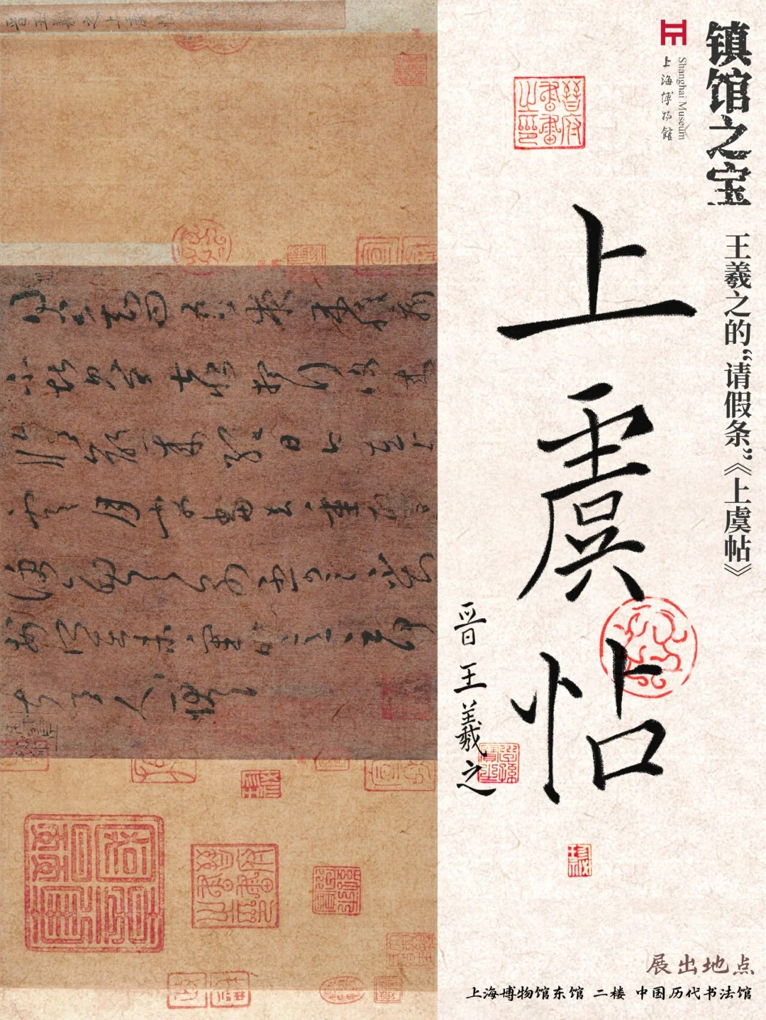
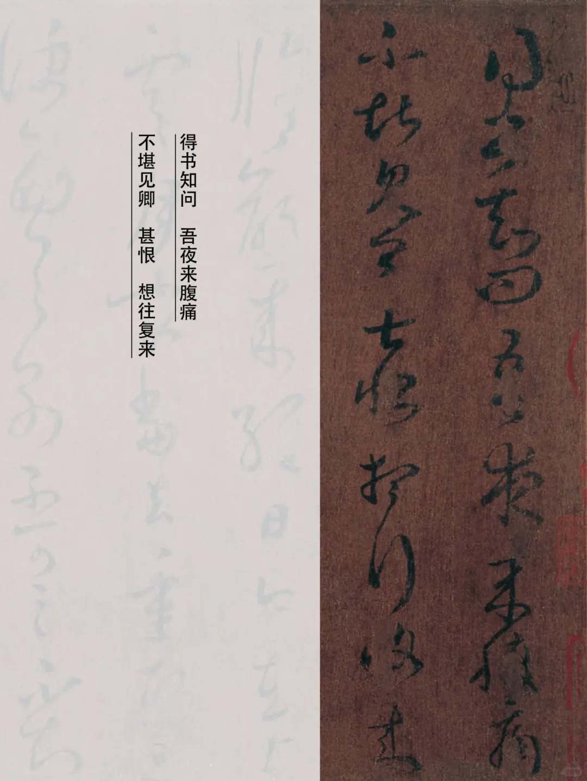
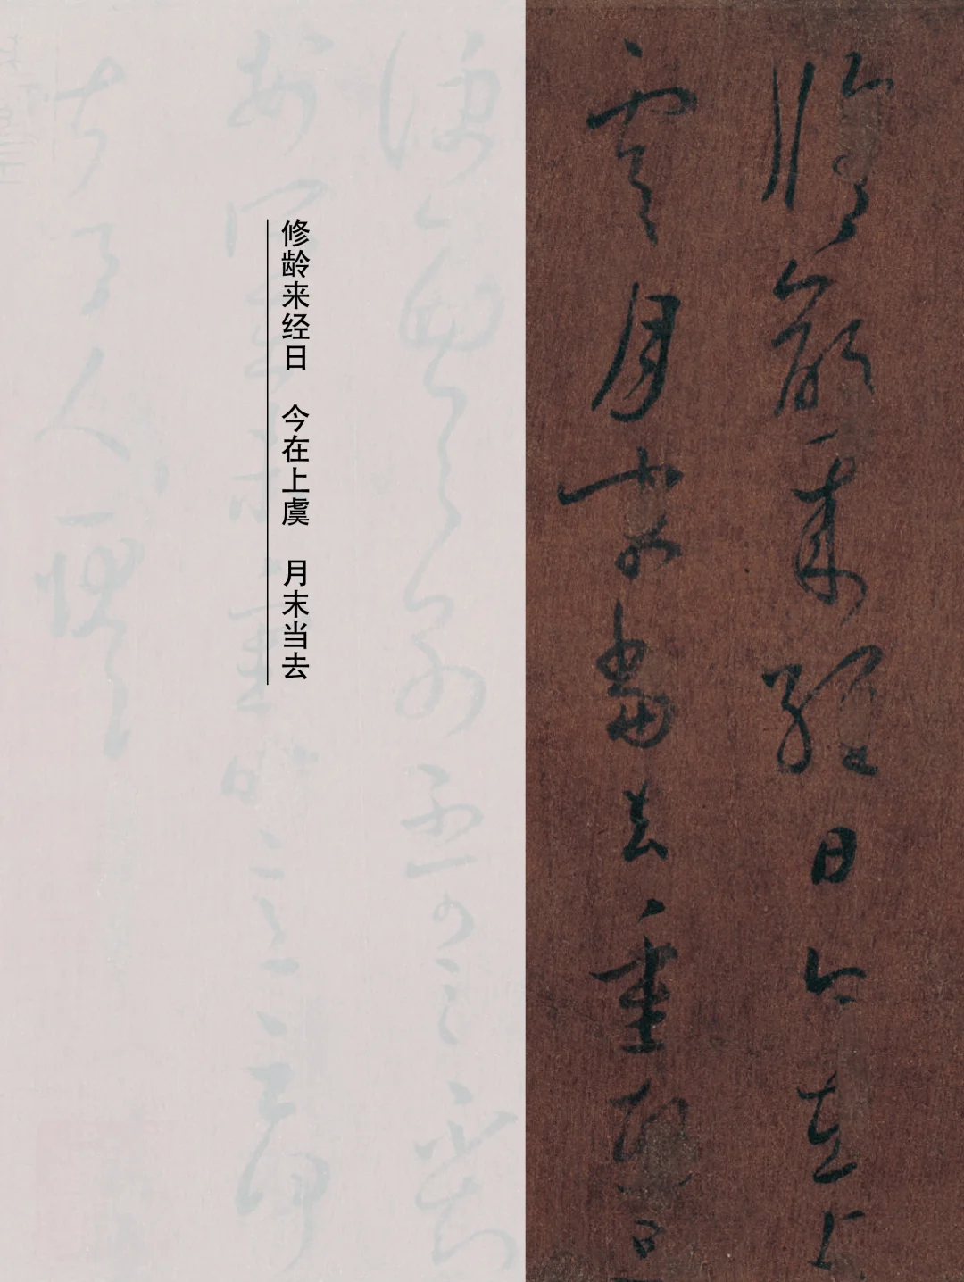
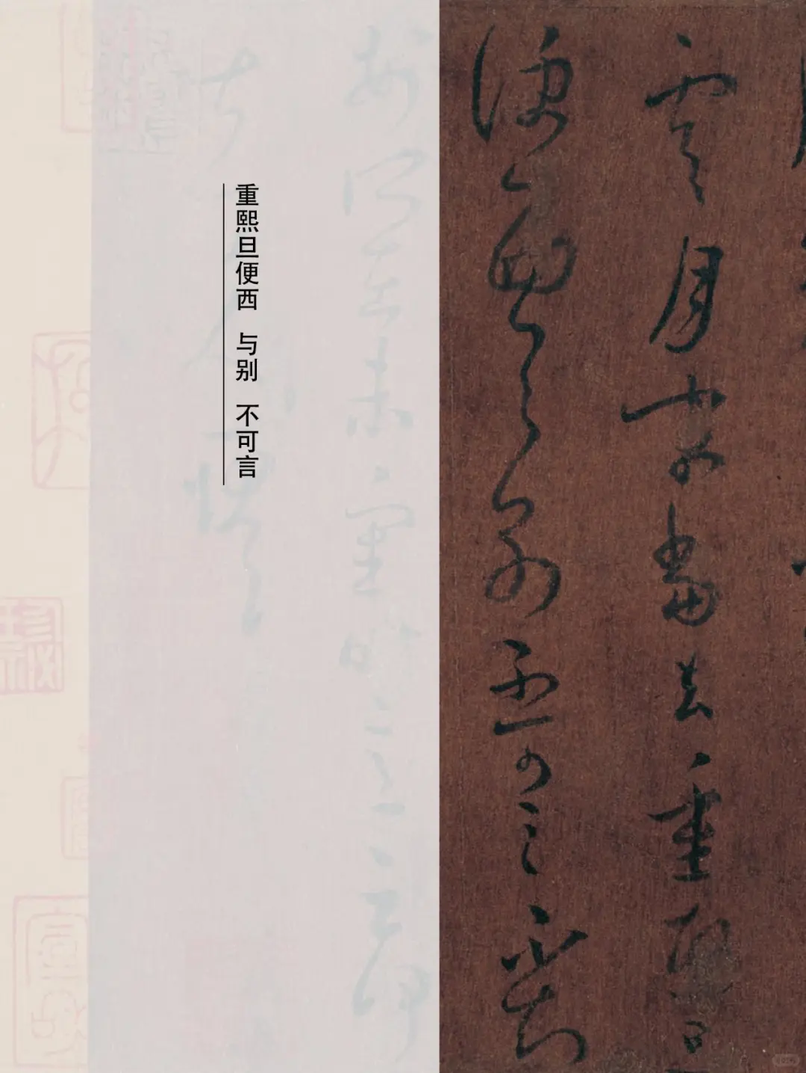
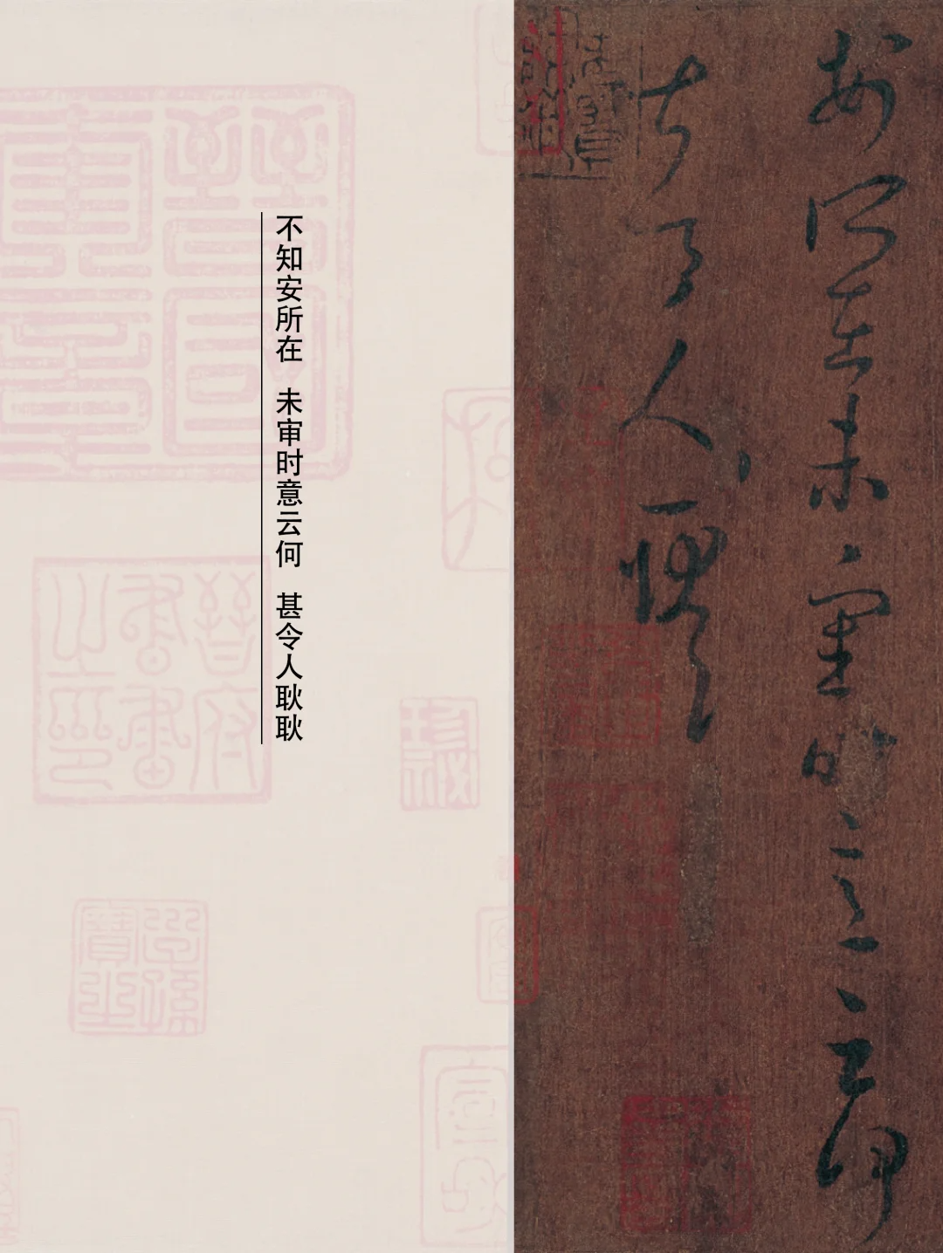
逸笔草草，情韵悠长——王羲之作品《上虞帖》
笔法灵动多变
章法气韵贯通
《上虞帖》的笔法极为精妙，起笔多露锋，落笔迅疾，如“得书知问”四字，“得”字起笔一撇，锋芒毕露，似闪电划过；“书”字笔画连绵，提按分明，展现出书写时的节奏感。
《上虞帖》的章法布局独具匠心，字与字、行与行之间疏密得当、错落有致。整体行距较为宽松，给人一种空灵、舒展的感觉；而行内字与字之间紧密相连，笔画相互穿插，形成了一种内在的连贯性。

Slide 8
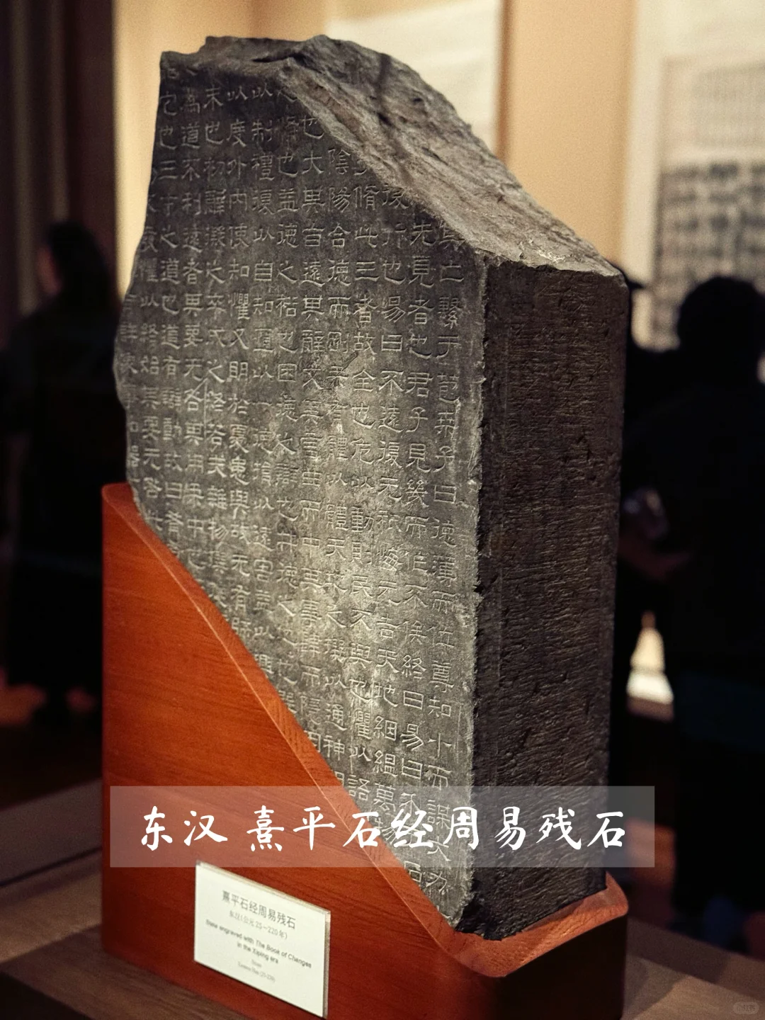
熹平遗韵，周易残章——熹平石经周易残石
诞生背景：
熹平石经是中国历史上最早的官定儒家经典刻石，刻于东汉熹平四年（公元175年）。当时，汉灵帝为了统一儒家经典的文本，消除因经文讹误、传抄不同而导致的学术纷争，下令蔡邕等学者校正儒家经典，并将校正后的经文用隶书刻在石碑上，立于洛阳太学门外，供天下学子观摩学习。
艺术价值：
隶书典范：熹平石经采用隶书书写，其隶书风格规整严谨，具有极高的艺术水准。以《周易》残石为例，笔画方劲古朴，蚕头燕尾的特征十分明显。
结构端庄：在字体结构上，《周易》残石的隶书结构端庄稳重，重心平稳。每个字都遵循着一定的比例和布局原则，笔画之间的疏密关系处理得当。
章法整齐：残石的章法布局整齐有序，字与字、行与行之间排列规整，间距均匀。这种整齐的章法不仅便于人们阅读和临摹，也增强了作品的整体美感和庄重感。

Slide 9
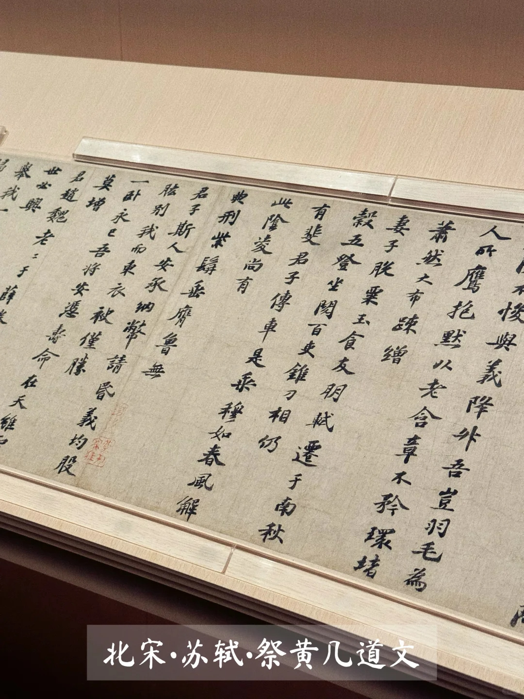
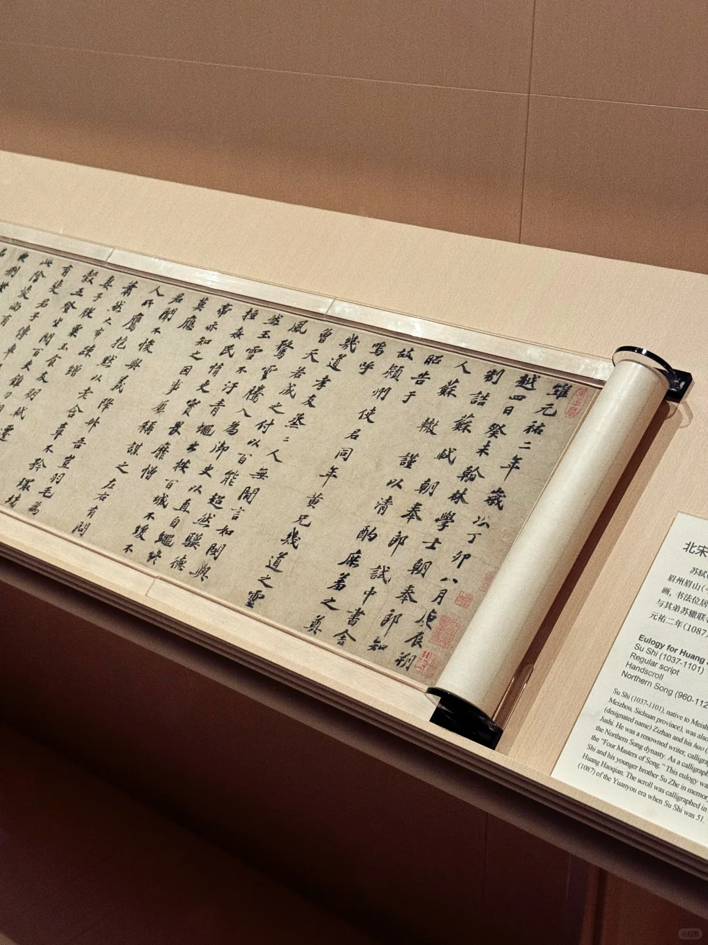
情真意切，文质兼美——苏轼《祭黄几道文》
创作背景
《祭黄几道文》是苏轼于宋神宗元丰八年（1085 年）为悼念友人黄几道而作。黄几道，名好信，与苏轼交情深厚，二人相识多年，在政治、文学等方面多有交流。元丰年间，苏轼历经“乌台诗案”等人生挫折，黄几道始终给予他支持与关怀。黄几道去世后，苏轼怀着沉痛的心情写下这篇祭文，以表哀思。
质朴厚重，气势连贯
苏轼此作书法风格质朴厚重，用笔沉稳有力。笔画粗壮饱满，起笔收笔皆扎实稳重，给人一种端庄肃穆之感。结体上，字体较为方正，重心平稳，字与字之间排列紧密，形成一种连贯的气势。
儒家情义与豁达生死观
《祭黄几道文》体现了苏轼深受儒家思想影响，重视友情与情义。文中对友人的悼念和回忆，展现了儒家“仁”与“义”的价值观。同时，苏轼在悲痛中也流露出豁达超脱的生死观，“死生亦大，吾非不知”，承认生死的重大，但并未陷入过度的哀伤，反映出儒家“未知生，焉知死”的理性思考，以及对生命意义的深刻领悟。

Slide 10
谢谢观看
22121630
汪江豪

